Slide 1
Angular
Hörzi, Kaiser, Schmidmair, Vucak, Wageneder

Slide 2
Agenda
Überblick
Geschichte
Vorteile
Nachteile
Besonderheiten & Features
Community
Tools
Geschwindigkeit
Lernkurve
Einsatz
How to get started
Tipps

Slide 3

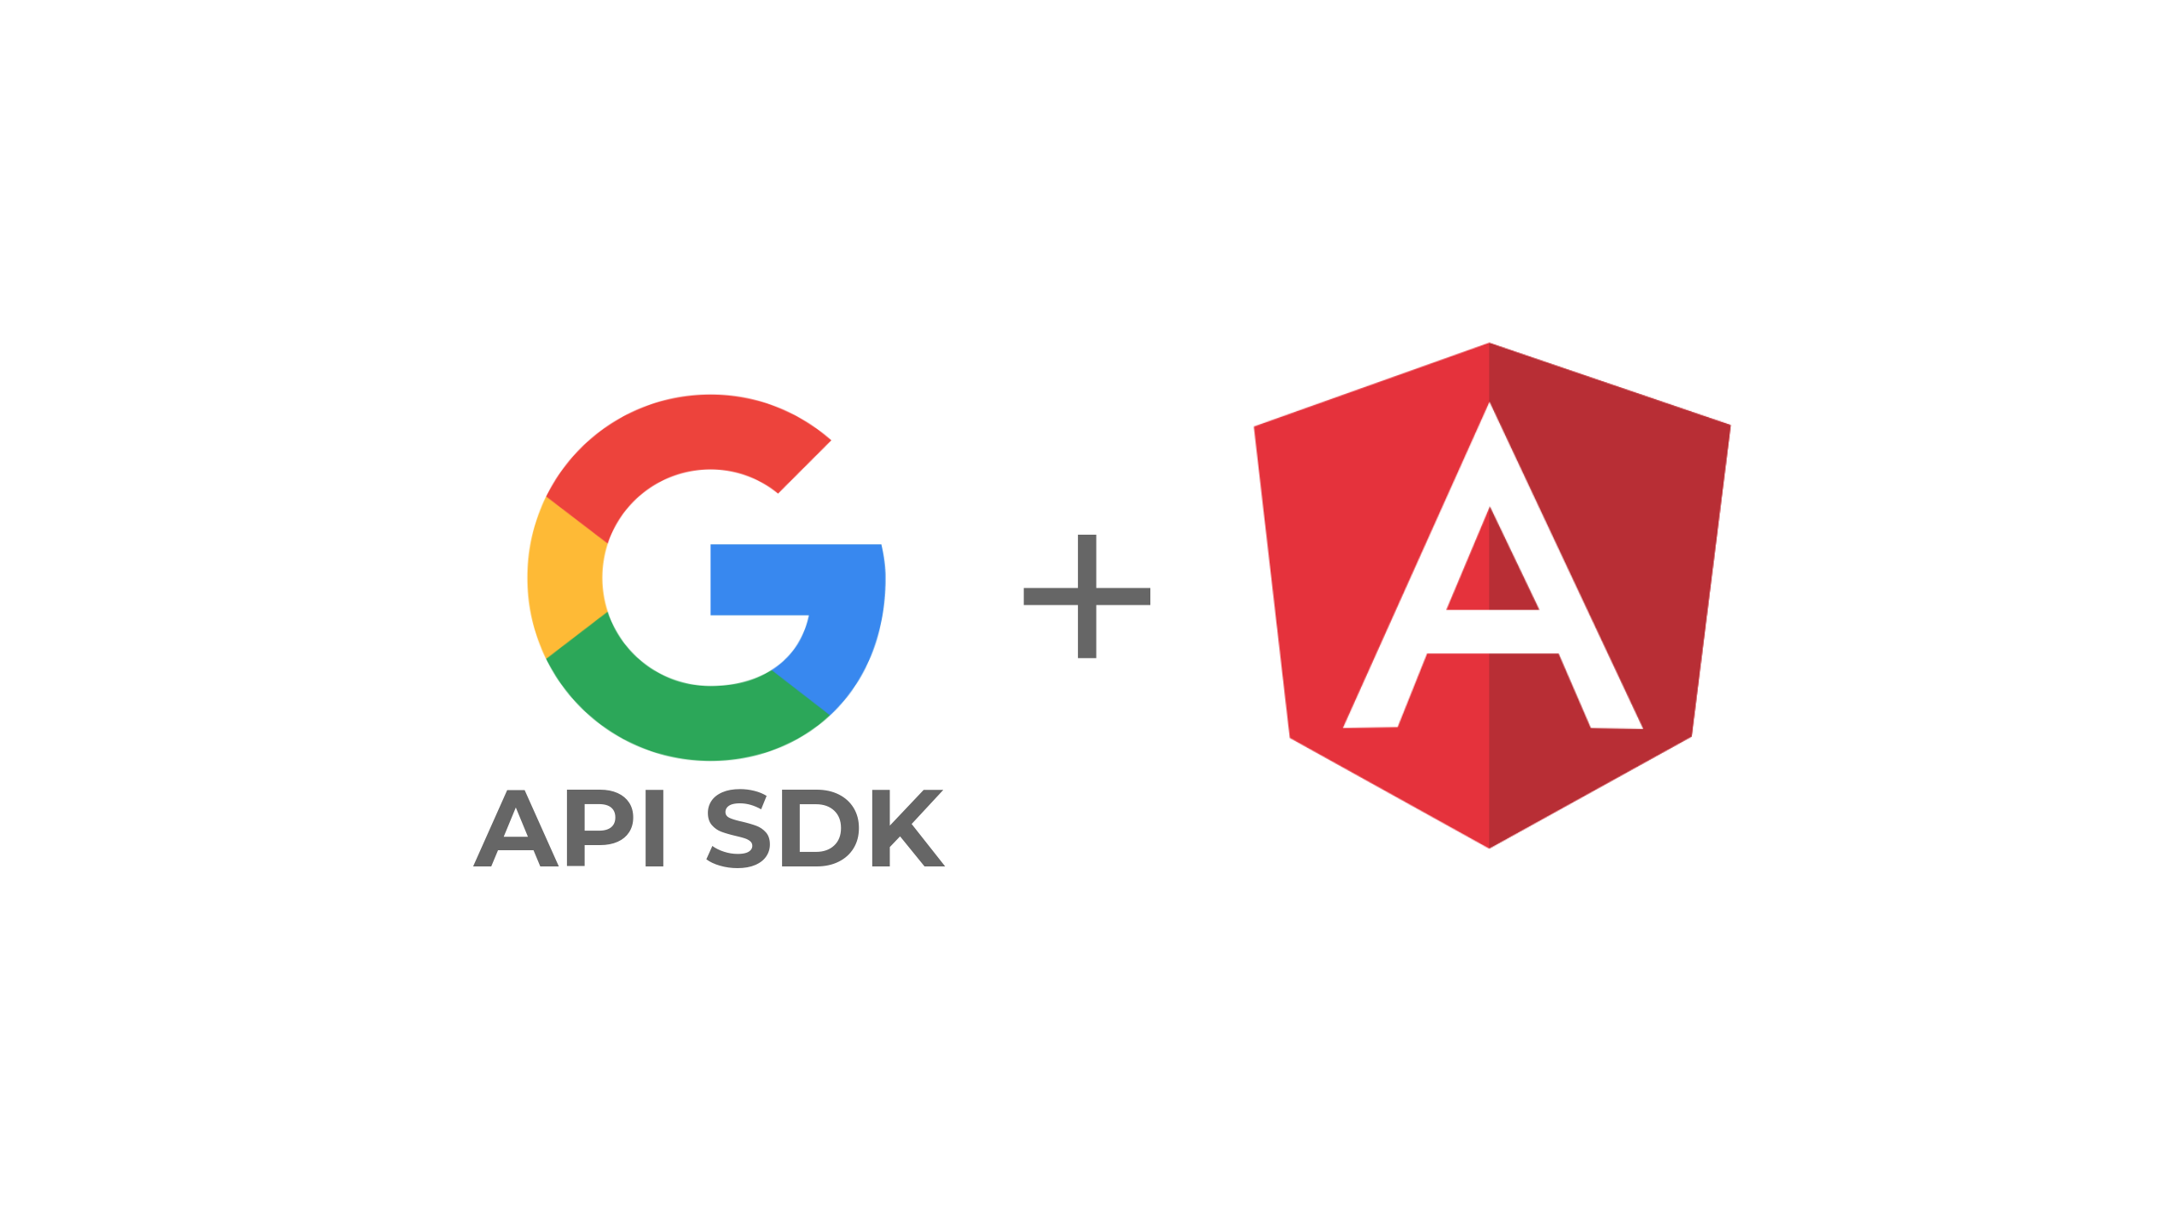
Überblick
Ist eines der bekanntesten Frontend-Webframework basierend auf TypeScript
Unterstützt und entwickelt durch Google
AngularJS erschein 2010

Slide 4
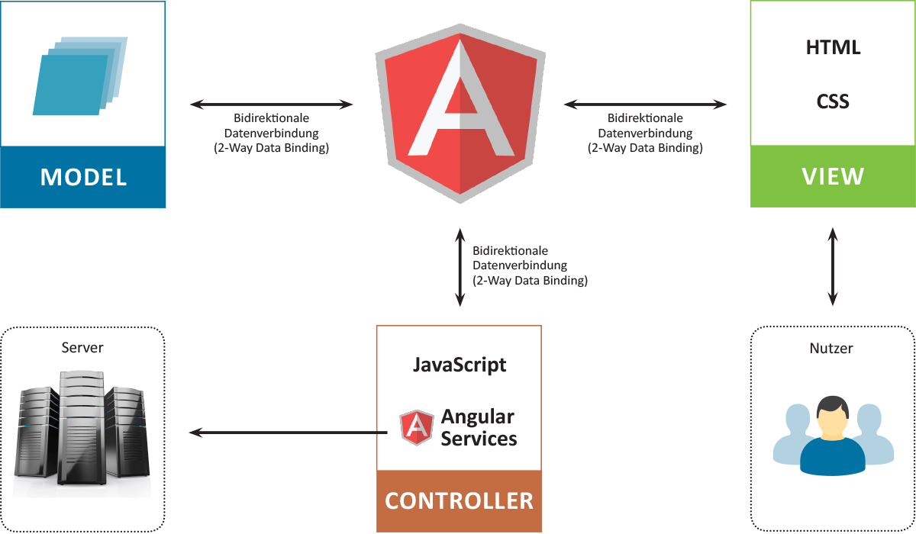
Überblick Konzept

Slide 5
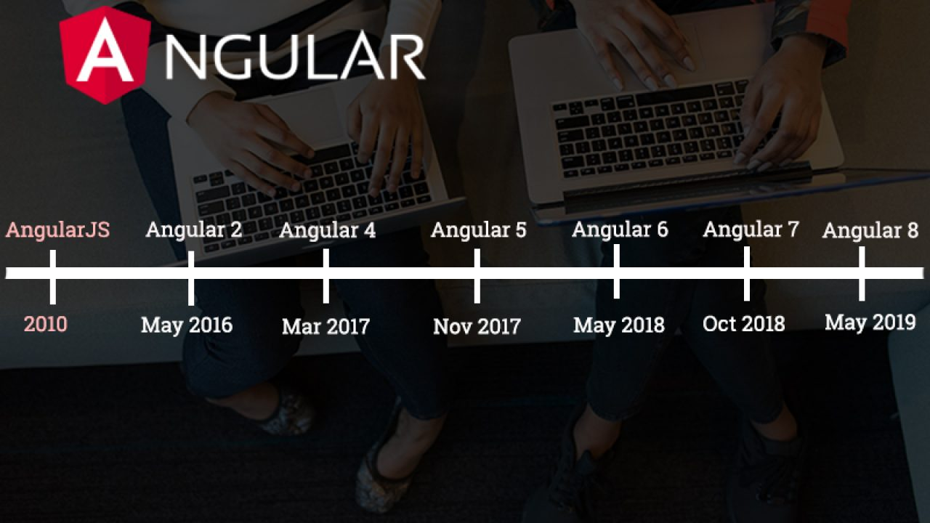
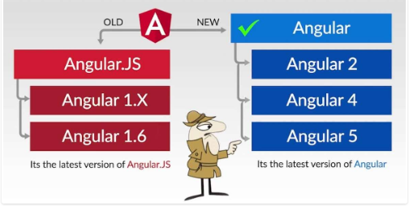
Geschichte
Angular (TypeScript) ist der Nachfolger von AngularJS (JavaScript) und wurde komplett neu entwickelt Seit 2016 alle sechs Monate eine neue Version mit neuen Features 2020 erschien Version 9 mit zum Beispiel
Default Ivy Compiler
1
2
3

Slide 6
Vorteile
MVC Architektur: Model und View sind synchron bei Änderungen des Models, ändert sich die View
Enge Zusammenarbeit mit dem Backend: Schnittstellen einfach definiert
Community: große Community von Angular, dadurch viel Material auf Stackoverflow, Github
Große Projekte: Große Teams gleichzeitig dran arbeiten
Open Source und lizenzfrei

Slide 7
Nachteile
Performance: Dynamische Projekt und zu komplexe SPA langsam
Lernkurve: schwer zu lernen, steile Lernkurve
Flexibilität: da Angular ein Framework ist, schränkt es die Flexibilität des Programmierens ein
Versions nur schwer miteinander kompatibel

Slide 8
Besonderheiten
Es lassen sich Web-Applikationen aller Art entwickeln
Komponentenbasierender Architektur
Prozesse werden direkt am Browser ausgeführt

Slide 9
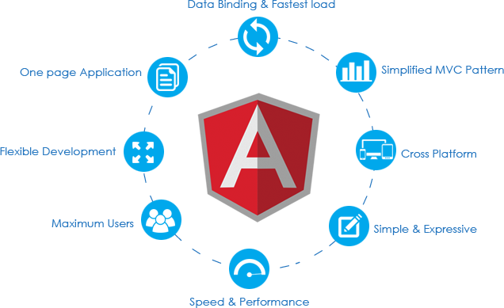
Features
MVC Model
Efficient Two-Way Data-Binding
Less Code Framework
Angular CLI
Dependency Injections
Directives

Slide 10
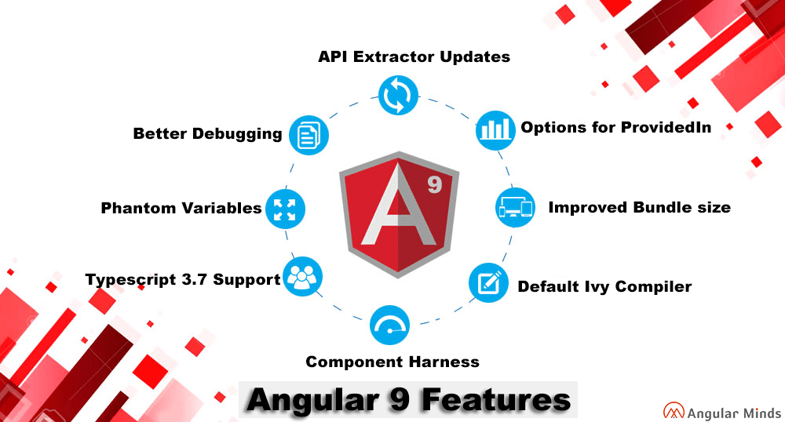
Features Version 9

Slide 11


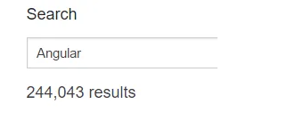
Community
Sehr große Community bestehend aus Einzelpersonen und Unternehmen (Google)
Support auf GitHub und Stackoverflow
Auf Stackoverflow viele Suchanfragen:

Slide 12



Tools
Angular CLI
Compodoc und ndg
Angular State Inspector
Stackblitz
Ahead of time compiler
Language Service

Slide 13
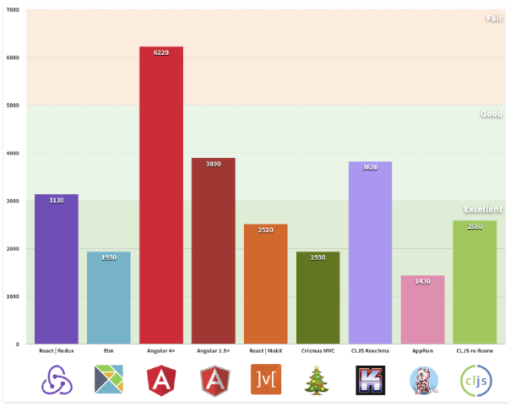
Geschwindigkeit
3 Tipps für eine bessere Performance:
Lazy Loading
On Push Change Detection
DOM Manipulationen minimieren

Slide 14
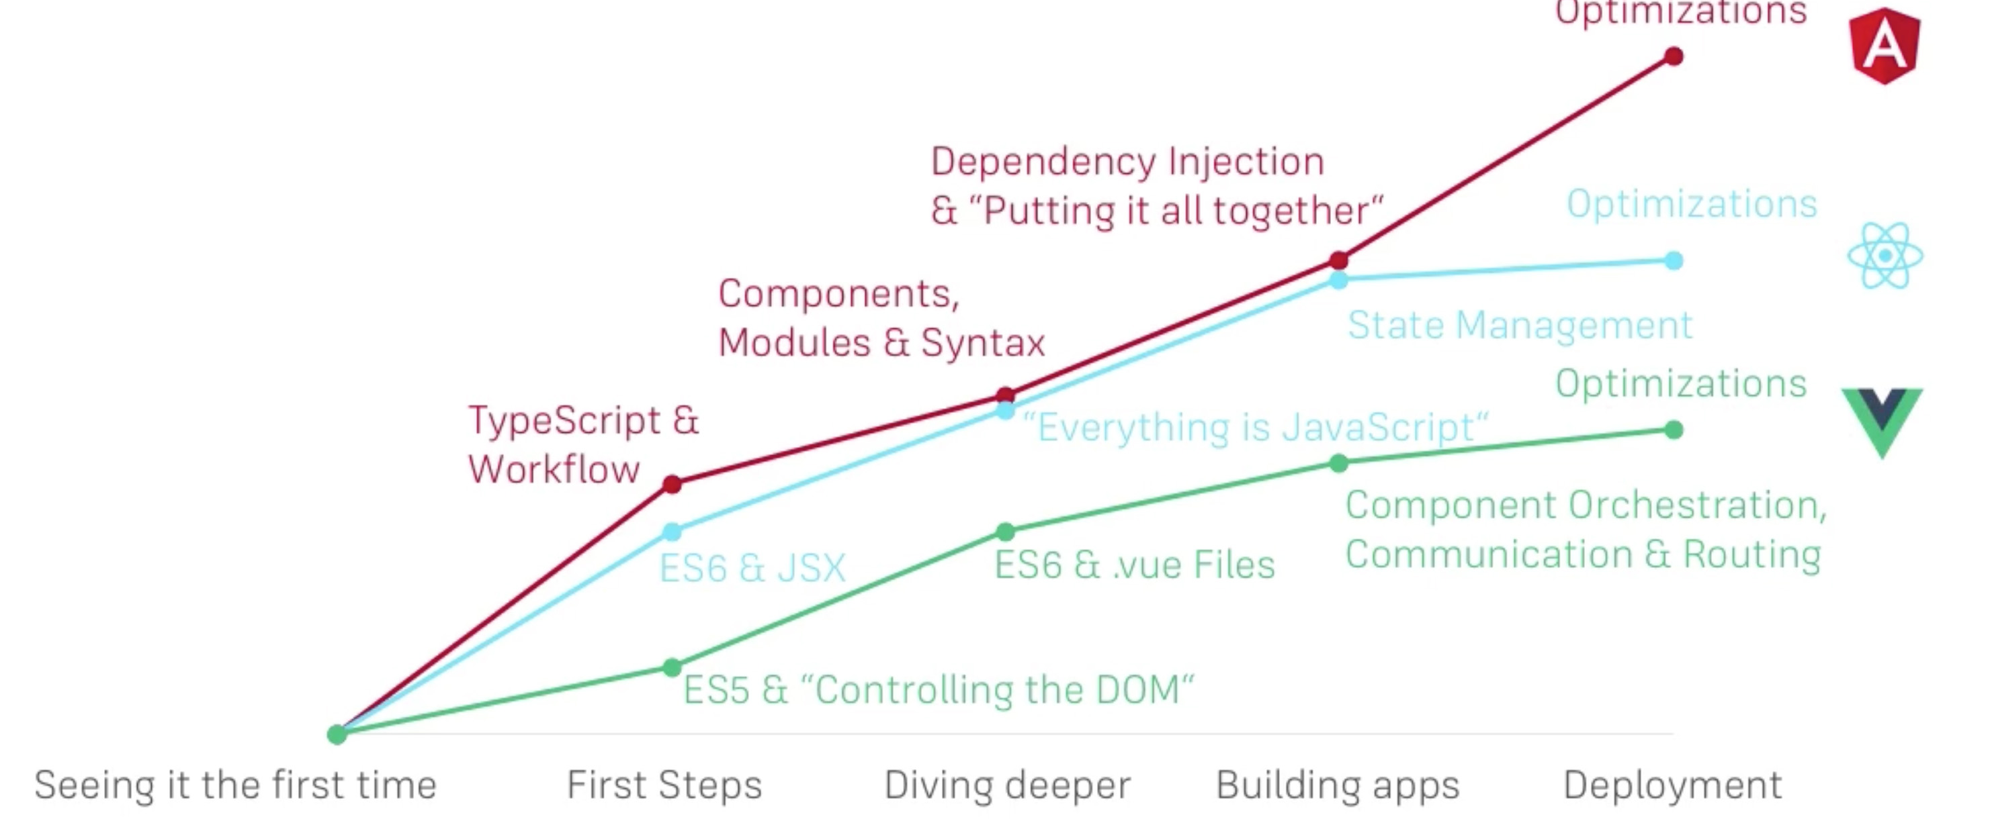
Lernkurve

Slide 15

Einsatz
Angular eignet sich für
Größere Projekte
Größere Teams
Aufwendig und komplexe Applikationen
Interaktive Enterprise Anwendungen
Progressive Web Applikationen

Slide 16
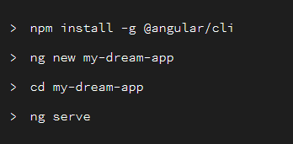
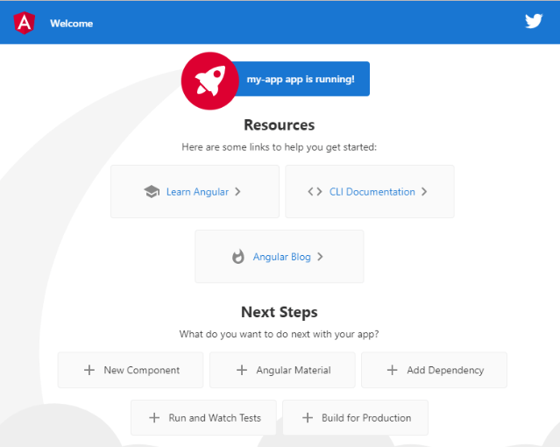
How to get started
Angular CLI für einfachen Start:
Npm install –g @angular/cli
Ng new AppName
Ng serve: Ausführen

Slide 17

Tipps
Tipps für den Einstieg mit Angular:
YouTube Tutorial Reihe ansehen
(Links dazu in Quellen.docx)
Viel Googeln
Testprojekt probieren
Übersichtlichen Code schreiben (Components und Service trennen)
Sich mit TypeScript beschäftigen

Slide 18
Danke für Eure Aufmerksamkeit!

